Slide 1

Продолжающий уровень
Езда по цветной линии на расстояние

Slide 2
На этом занятии
Научимся делать езду по линии с несколькими входными параметрами
Научимся делать езду по линии, который останавливается после определенного кол-во градусов
Практика создания полезных Моих блоков
Пререквизиты: Собственные блоки с входом и выходом, Шины данных, Циклы, Переключатель.
В коде содержится синий блок комментария. Убедитесь, что вы используете последнюю версию ПО EV3-G.

Slide 3
Езда по линии с входными параметрами
Создание Моего блока из езды по линии уменьшает длину вашего кода, и позволяет использовать код множество раз.
Написание езды по линии с входными параметрами (мощность, градусы, цвет) может быть очень полезным
Каждый раз, когда нужно ехать по линии на другое расстояние, вам нужно изменить только другой входной параметр!

Slide 4
Подсказки
Вам нужно знать как делать Простою езду по линии и как делать Мой блок с входными параметрами
Если вы используете Датчик цвета в режиме Цвета вам не нужно калибровать датчик цвета
Проверьте к какому порту подключен датчик, чтобы настроить код правильно
Возможно вам нужно будет настроить скорость или направление, чтобы робот работал исправно. Убедитесь, что датчик цвета находится в передней части робота по направлению движения.
Расположите робота на краю линии. Распространённая ошибка – расположение робота на противоположной стороне робота

Slide 5
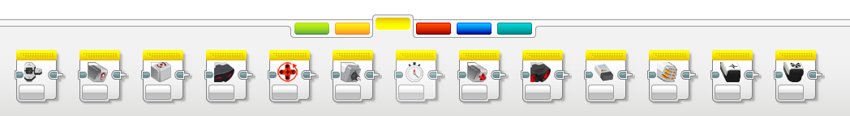
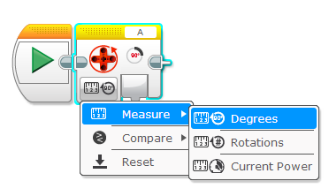
Новый блок
На этом занятии вы будете использовать блок датчика из желтой палитры.
Мы будем использовать блок Вращение мотора. Это энкодер.
Этот блок имеет много полезных режимов.
На этом занятии мы будем использовать режим сброса, чтобы значение устанавливалось в 0. (обнуление)

Slide 6
Езда по цветной линии на расстояние
Шаг 1: Создать простую программу езды по цветной линии
Шаг 2: A. Включить «сброс энкодера», чтобы удалить прошлые данные.
B. Выйти из цикла, когда робот прошел определенные градусы
STEP 3: A. Создайте Мой блок с входными параметрами (Градусы, мощность, цвет).
B. Соедините все шины данных в моем блоке
Испытание: Написать мой блок езды по линии, который следует по цветной линии и останавливается после прохождение определенного кол-во градусов. Должно быть 3 входных параметра (градусы, мощность, цвет).
Цель: Остановится после 720 градусов

Slide 7
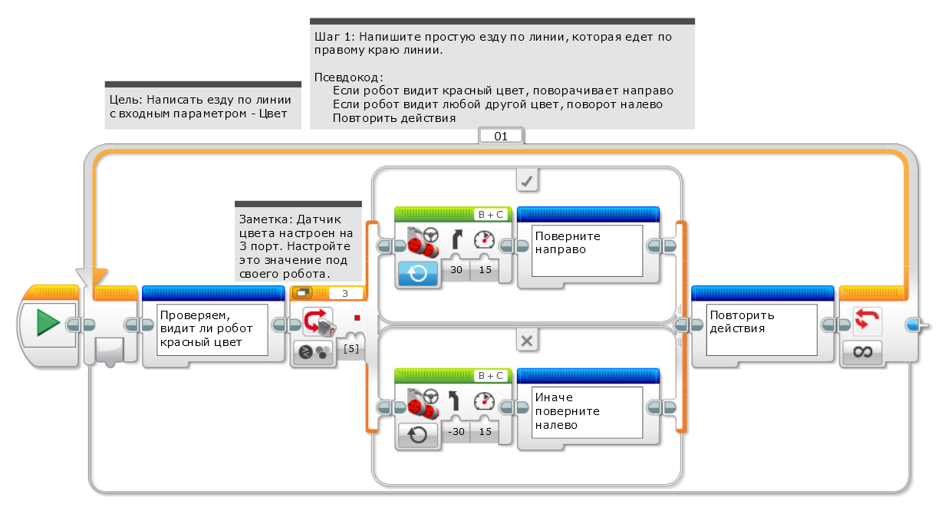
Шаг 1: Простая езда по линии

Slide 8
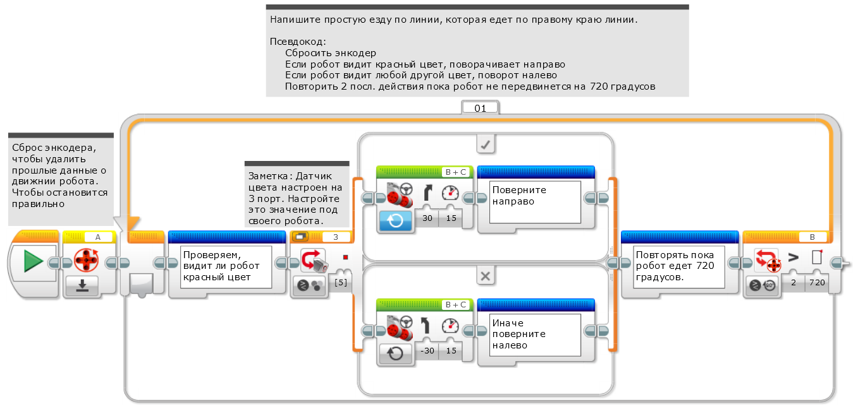
Шаг 2: Добавить сброс энкодера и выход из цикла

Slide 9
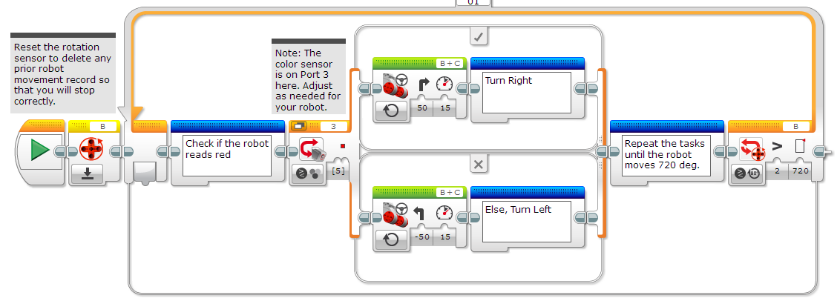
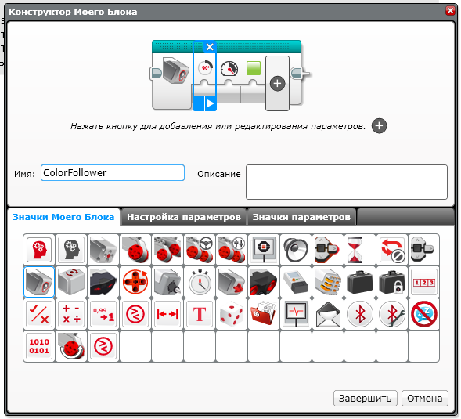
Шаг 3a: Создать Мой блок
Выделите все блоки, откройте конструктор моего блока
Добавьте 3 входных параметра: 1) градусы, 2) мощность, 3) цвет
Если вам нужна помощь в создании «Моего блока», обратитесь к уроку «Собственные блоки с входом и выходом».
A
B

Slide 10
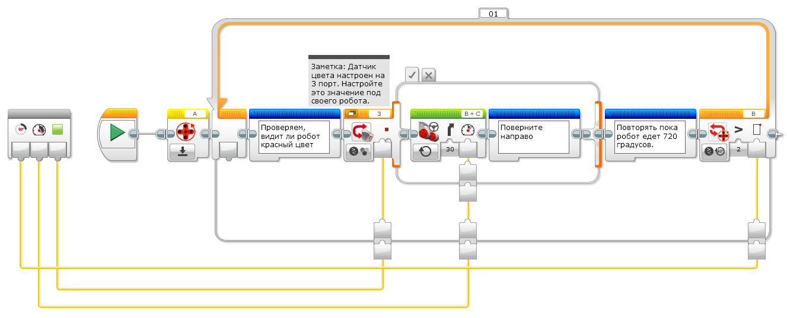
Шаг 3B: Соединить шины данных
Градусы
Цвет
Мощность
C
Градусы идут к выходному условию цикла
Мощность идет к рулевому управлению
Цвет идет к переключателю

Slide 11
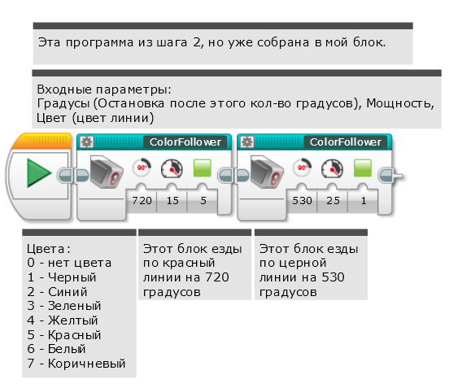
Шаг 3C: Использование моего блока
Теперь мой блок появился в бирюзовой вкладке, и он может быть использован множество раз с разными входными параметрами
Один только первый блок решает испытание езды по красной линии на 720 градусов.
Второй блок для демонстрации, что один блок можно использовать с разными входными параметрами
Если вы хотите научится ехать по линии более плавно, посетите урок пропорционального регулятора в Продвинутом уровне.

Slide 12
Благодарность
Этот урок создан Sanjay Seshan и Arvind Seshan
Больше уроков доступно на сайте mindlesson.ru и ev3lessons.com
Перевод осуществил: Абай Владимир, abayvladimir@hotmail.com
This work is licensed under a Creative Commons Attribution-NonCommercial-ShareAlike 4.0 International License.

